Slide 1
כימיה במשורה–רקע מדעי
שרה אקונס, אורית מולווידזון

Slide 2
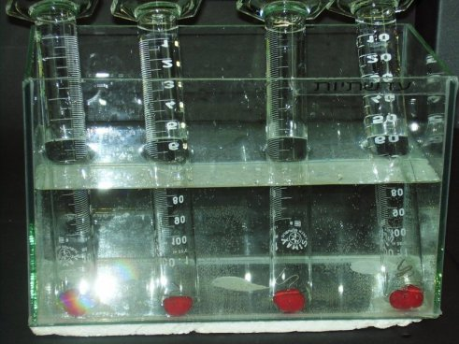
תצפיות עיקריות
בועות
ירידת הנוזל במשורה
פס מגנזיום מתבהר נעלם
ליד פס מגנזיום יש ריכוז גדול של בועות
חלק גדול של סרט המגנזיום "נעלם"
עלייה ב- pH

Slide 3
מה מתרחש בתוך המשורה?
תגובה בין יוני ההידרוניום לבין מגנזיום. תגובה המלווה בפליטת גז מימן -בועות.
מתרחשת תגובת חמצון חיזור
ריכוז יוני ההידרוניום יורד ו-pH עולה.

Slide 4
מה עשוי להתרחש בתוך המשורה ברמת הסמל
Mg_{(s)} +2H₃O⁺_{(aq)} → Mg²⁺ _{(aq)} + 2H₂O_{(l)}+H₂(g)
מתרחשת תגובה אקסותרמית ∆H<0

Slide 5
קשר לתכנית הלימודים
סטוכיומטריה
חוק היחסים הקבועים
חמצון חיזור
חומצה בסיס
תגובות עם תמיסות חומציות
קינטיקה
גורמים המשפיעים על קצב תהליך

Slide 6
הערות "הפעלה", בטיחות וזהירות
להקפיד ש"פתיחת" המשורה תהיה מתחת לפני המים
להקפיד שהפקק או הפלסטלינה יהיו בקוטר קטן מפתח המשורה
יש להבטיח עבודה זהירה עם תמיסת החומצה - לא לגעת בידיים חשופות.
יתכנו התזות מים לפיכך מומלץ לעבוד על משטח "עמיד" לכך.
יש לתת תשומת לב מיוחדת על בטיחות וזהירות בניסויים שיציעו תלמידים.

